Slide 1
Comissão Nacional para os ODS,
Relatório Nacional Voluntário e a Implementação da Agenda 2030
e dos ODS
Audiência Pública
Agenda 2030 - Relatório Nacional Voluntário e Relatório Luz
22 de outubro de 2024, de 10h às 12h
Anexo II, Plenário 03 - Câmara dos Deputados

Slide 2
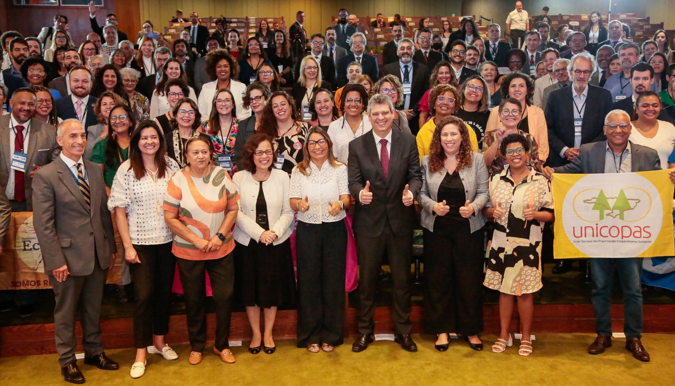
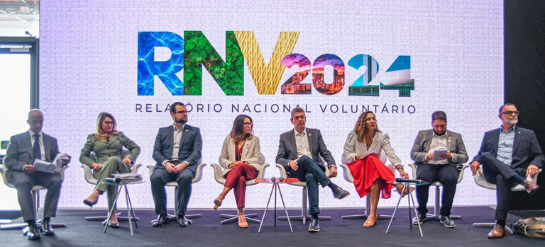
Comissão Nacional para os ODS
(CNODS)
Decreto n° 11.704/2023
Colegiado consultivo e de natureza paritária (GOV e OSC)
Composição
42 representantes de governo
+
42 representantes da sociedade civil
Mesa Diretora Paritária
Assessoramento Técnico

Slide 3
Governança da Agenda 2030 no Brasil

Slide 4
Câmaras Temáticas
Inclusão, Diversidade e Desenvolvimento Sustentável
Localização e Territorialização
ODS 18
Povos e Comunidades Tradicionais e
Povos Indígenas
Mobilização, Disseminação e Conscientização
Estratégias, Parcerias, Meios de Implementação e Financiamento

Slide 5
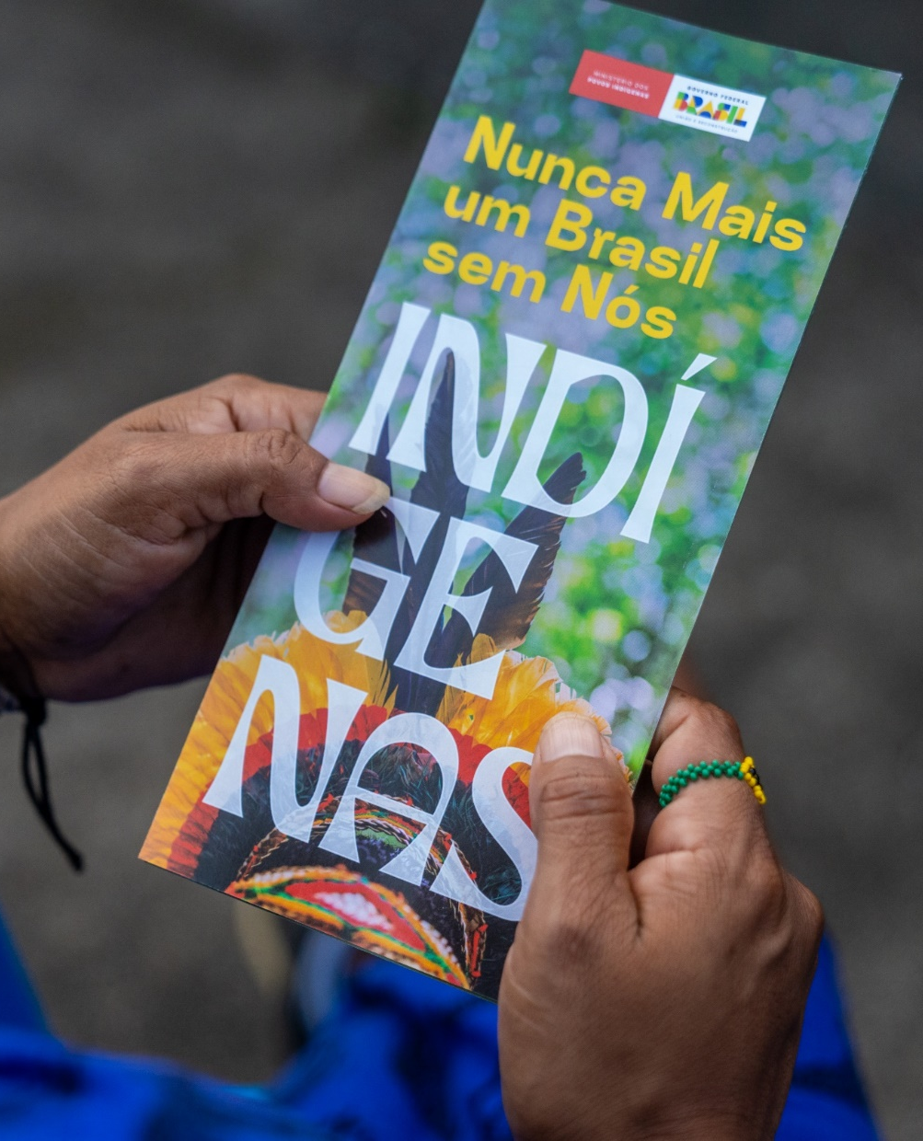
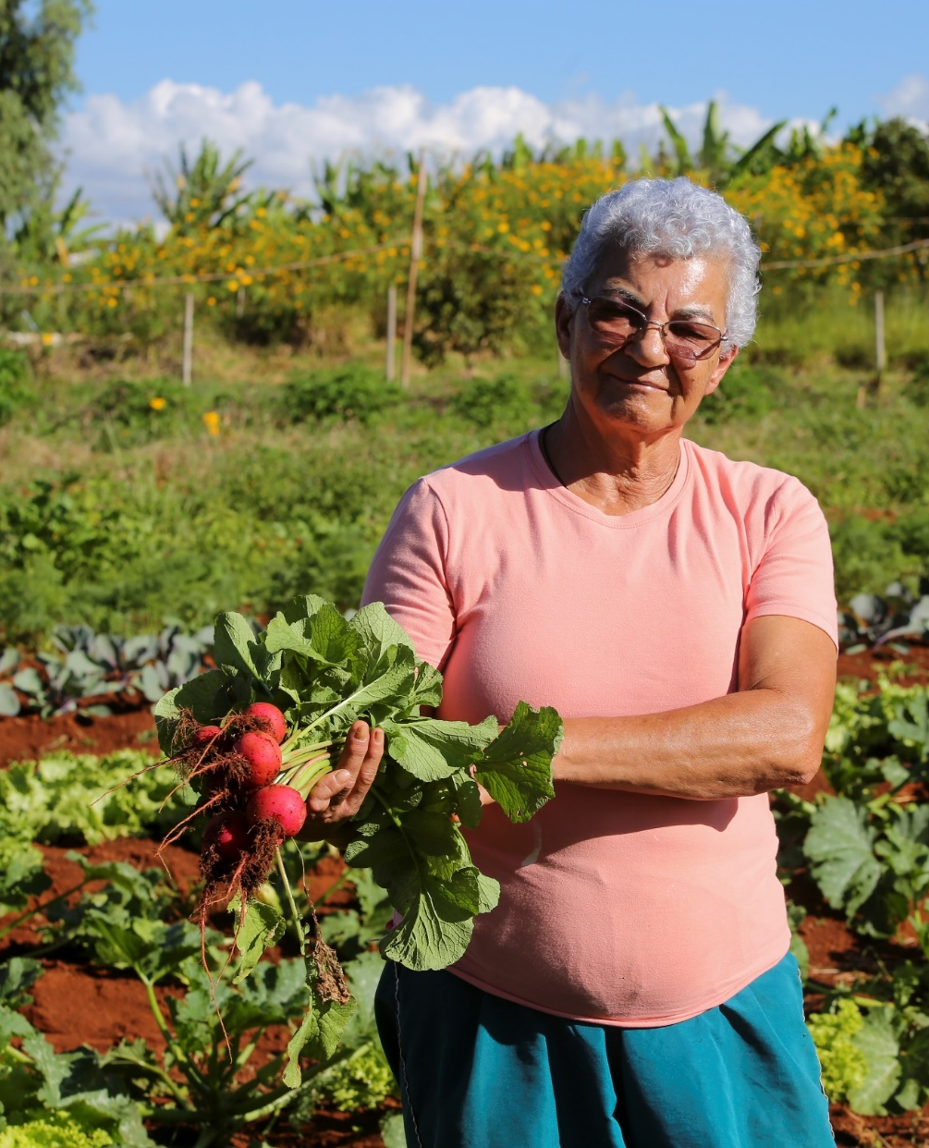
Para demostrar o renovado compromisso do país com o desenvolvimento sustentável e a Agenda 2030
Comunicar e compartilhar com o mundo e perante a sociedade as principais ações do Brasil sobre a Agenda 2030
O que é e para que serve um
Relatório Nacional Voluntário?
Reestabelecer nossa imagem internacional como líder na agenda global de desenvolvimento

Slide 6
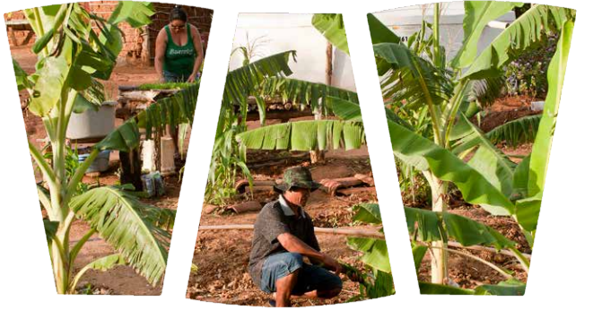
Realizando uma avaliaçāo baseada em evidências do estágio de implementaçāo dos ODS no país
Como o governo do Brasil construiu seu Relatório Nacional Voluntário?
Reconhecendo práticas e ações inovadoras de múltiplos atores em torno da implementação dos ODS no país

Slide 7
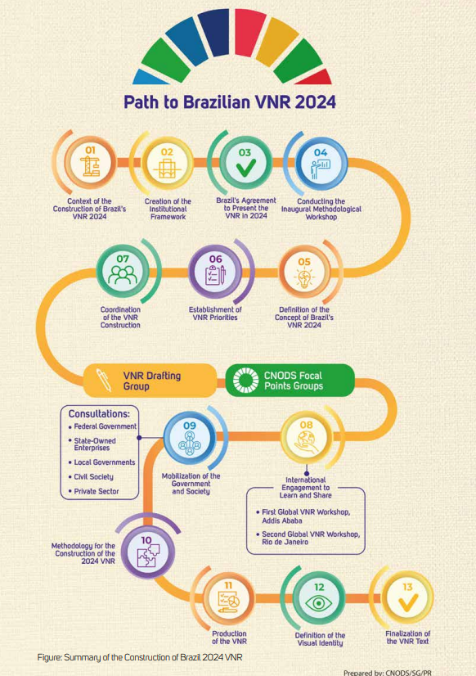
Metodologia
RNV 2024
Processo metodológico inovador, inclusivo e participativo
Coordenação: Secretaria Geral/CNODS
Comitê de Redação: IPEA, IBGE, FIOCRUZ, MRE e MPO
Articulação Institucional: PNUD, FNP, ABM, MDS
Engajamento do conjunto do governo: 38 ministérios
Contribuições de outros poderes: executivo, legislativo e judiciário; governos locais; empresas estatais, sociedade civil e setor privado

Slide 8
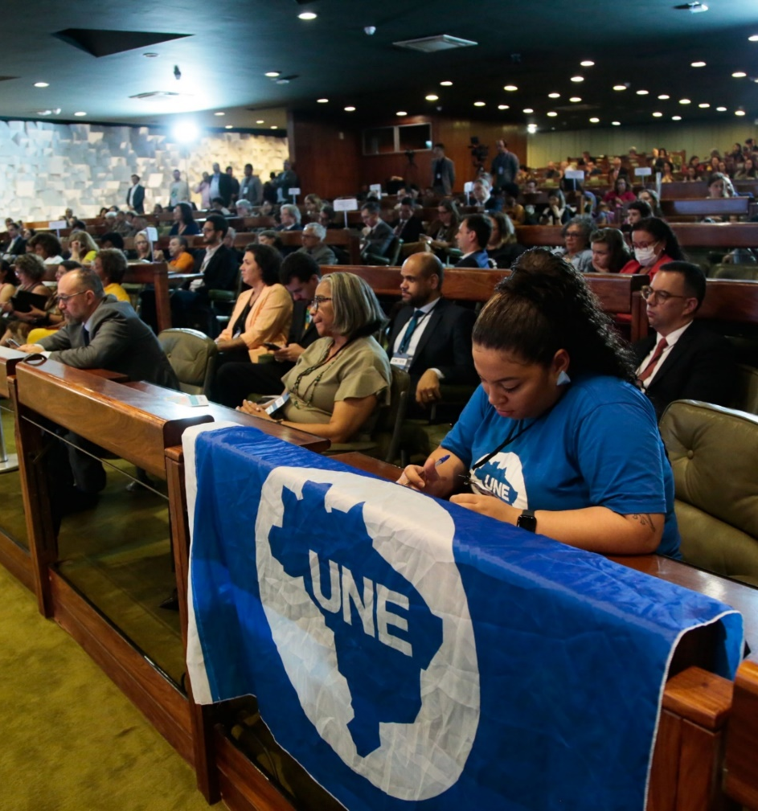
Relatório Nacional Voluntário
Metodologia participativa - conceitos chaves
Relatório de país: que represente os esforços do Estado e da Sociedade brasileira;
Focado em prioridades: combate à fome e à pobreza; enfrentamento das múltiplas desigualdades, combate ao racismo; proteção ambiental (especial atenção Amazônia e Cerrado); e trabalho decente.
Intersetorial: construído por diversas áreas de governo;
Dados oficiais: coordenação técnica e estatística do IPEA, IBGE e FIOCRUZ;
Participação social: diversos processos de consulta e diálogo social;
Fator mobilizador: mais que um relatório, um processo que mobilizou os governos nas 3 esferas (federal, estadual e municipal), os diversos órgãos públicos e a sociedade civil.
Processo contínuo: serão 2 relatórios, 2024 e 2026.

Slide 9
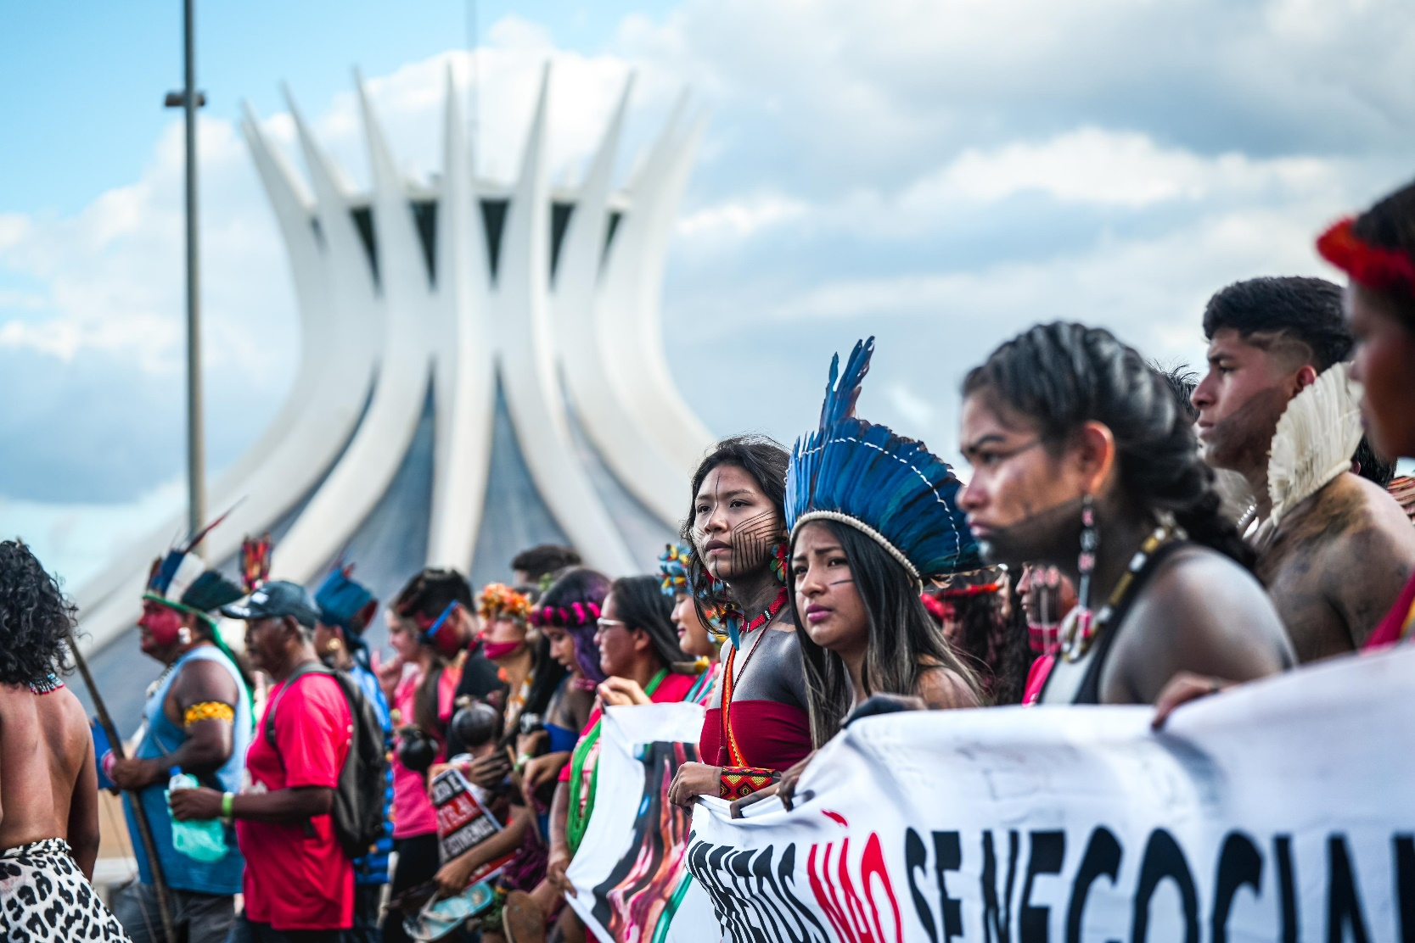
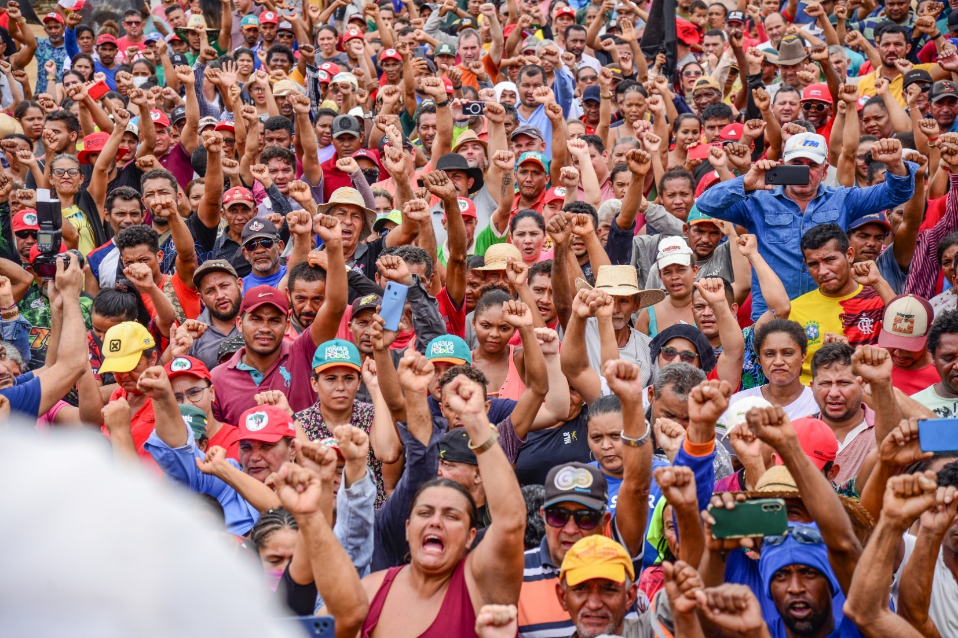
Brasil
Retoma o seu rumo
Como estava o Brasil?
Políticas públicas enfraquecidas e desmanteladas
Colapso da saúde pública, pobreza extrema e enfraquecimento da democracia
A volta do Brasil ao mapa da fome
População brasileira vulnerável em decorrência de decisões deliberadas do governo anterior
Como está o Brasil agora?
Crescimento do PIB: 2,5% em 2024 Milhões de pessoas já não estão na zona da fome
Reduçāo do desmatamento, especialmente na Amazônia
Retomada de políticas sociais de alto impacto, Bolsa Família e Pé de meia
Este RNV procurou demonstrar todo o esforço do governo e da sociedade pela Agenda 2030

Slide 10
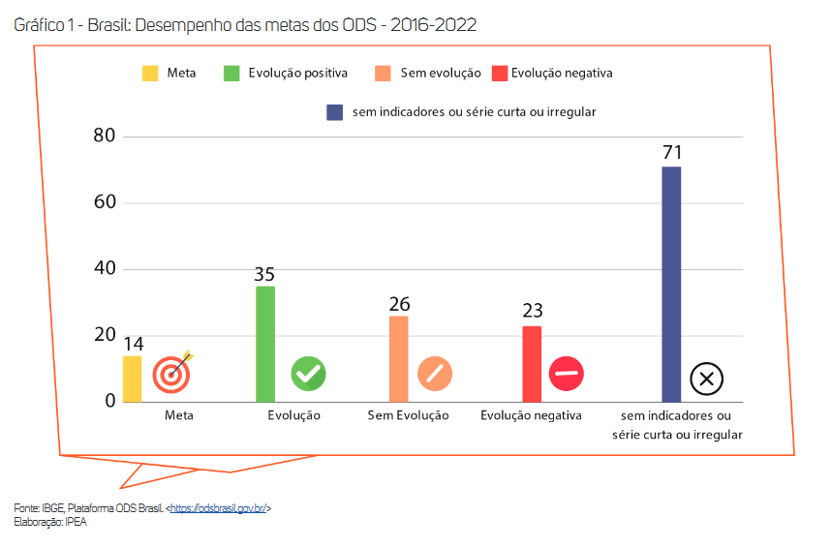
Metas ODS
Brasil 2024
169 metas

Slide 11
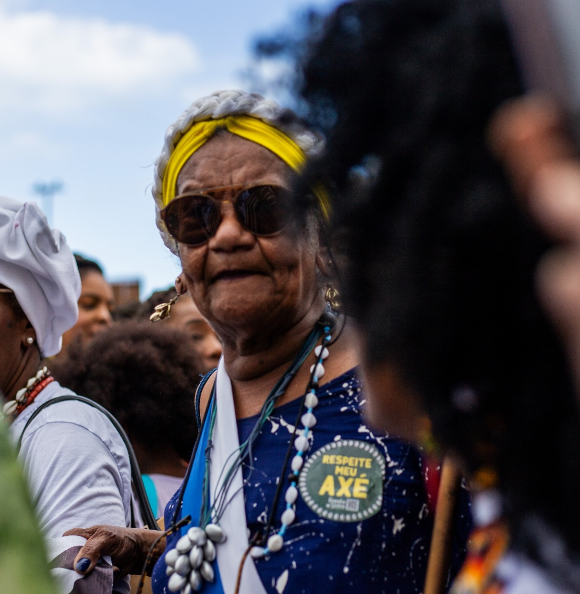
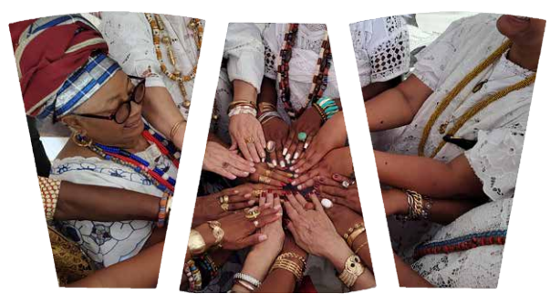
Temas prioritários:
Luta contra fome, pobreza e desigualdades
Luta contra as emergências climáticas e preservação dos biomas
Transição energética justa e sustentável da Amazônia
Defesa da democracia, igualdade racial e trabalho digno
Principais compromissos do Brasil
com os ODS
Visão de Futuro:
Fortalecer a governança da Agenda 2030 no país
Aprimorar o sistema de monitoramento das metas e a construção dos indicadores consoante o contexto brasileiro
Promover a territorialização dos ODS pelo reconhecimento e fortalecimento das boas práticas locais e da sociedade
Garantir recursos suficientes a continuidade da Agenda

Slide 12
Obrigado!
Thiago Gehre Galvao
Thiago.galvao@presidencia.gov.br

